Slide 1
موضوع: سیالیت غشا دو لایه
پیمان عسکری
حسین نادعلی نژاد عمران

Slide 2
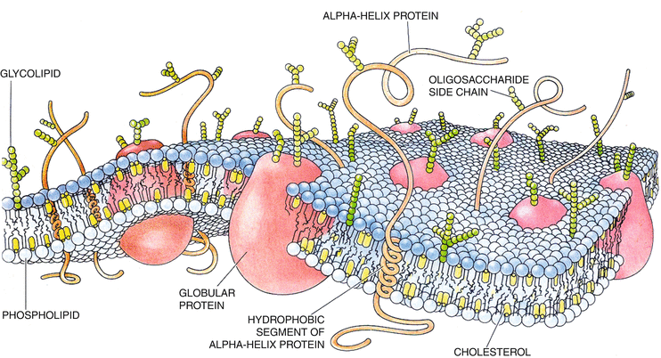
فسفولیپیدها در غشاء پیوسته در حرکت هستند. یکی از دلایل مهم حرکت فسفولیپید ها ؛ حالت سیال یا روان غشاء است که به عوامل مختلف از جمله دمای محیط وابسته است . بدن نیاز دارد که غشاء سلول همیشه امکان حرکت داشته باشد لذا غشاء همیشه به حالت سیال است تا بتواند حرکت کند .

Slide 3
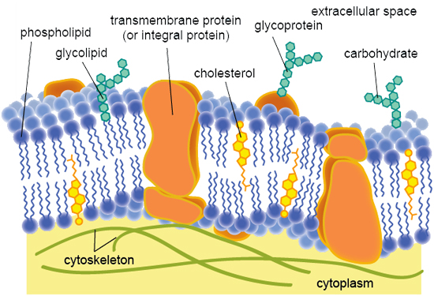
به منظور امکان مبادلات گسترده غشایی لازم است غشاء حالت سیال داشته باشد ؛ اگر غشاء جامد فرض شود از سویی فسفولیپید های آن حالت سوزن هایی را پیدا می کنند که موجب تخریب سلول می گردند و از سویی دیگر در غشاء جامد انرژی کلی باکم شدن امکان جنبش مولکولها ؛ کاهش می یابد . بررسی های انجام شده نشان می دهد که برای مقابله با حالت جامد غشایی و افزایش سیالیت آن تغییرات مهمی در غشاء صورت می گیرد از جمله در سرما اسید های چرب سیر نشده ی غشاء افزایش چشمگیری دارد . از طرفی برای آنکه سیالیت غشاء متعادل باشد در گرما ( تابستان ) اسید های چرب سیر نشده ی غشاء افزایش می یابد .

Slide 4
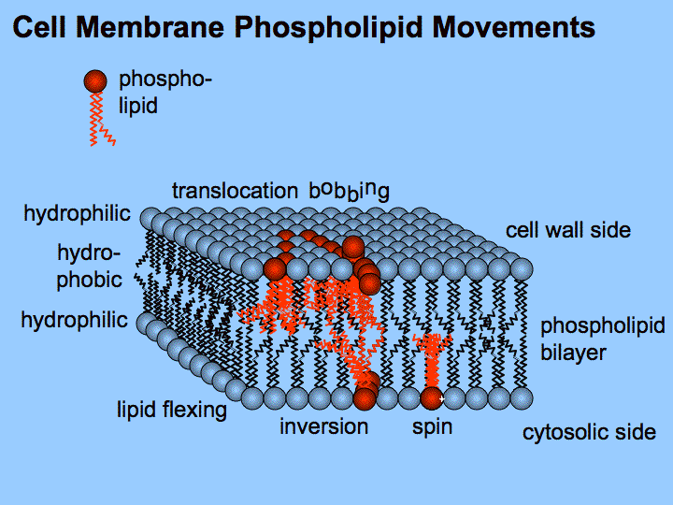
کلسترول به طور معمول در غشاء سلولهای پستانداران وجود دارد . در جهت عکس دمای محیط عمل می کند و همچنین به عنوان یک مهار کننده جنبش های فسفولیپید های غشایی منظور می گردد . چون کلسترول تنها یک پیوند دو گانه دارد حرکات کند است و همانند یک صفحه در بین فسفو لیپید های غشایی قرار گرفته ؛ نقش مهار کنندگی حرکات آنها را ایفا می کند . مقدار کلسترول در لایه خارجی نسبت به لایه داخلی غشاء بیشتر است

Slide 5
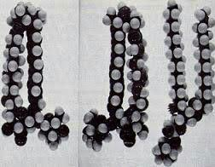
عوامل مؤثر در سیالیت غشاء: 1.تعداد اسیدهای چرب غیر اشباع؛ هر اندازه تعداد اسیدهای چرب غیراشباع بیشتر باشد، سیالیت غشا بیشتر است. 2.طول زنجیره اسید چرب زنجیره های آسیل چرب کوتاهتر یک فسفولیپید، دمای ذوبش کمتر است. اهمیت سیالیت غشاء بسسیاری از فرایندهای مهم سلولی شامل حرکت سلولی،رشد سلول،تشکیل اتصالات بین سلولی و اندوسیتوز وابسته به حرکت اجزاء غشایی است. سیالیت غشاء به روش های مختلف حفظ می شود. مثلا با تبدیل باندهای یگانه در زنجیرهای اسید چرب به باندهای دوگانه به کمک desaturase. حفظ سیالیت غشاها بوسیله تغییر در ترکیب آسیل چرب در تعدادی از ارگانیسم ها نشان داده شده است. از جمله پستانداران زمستان خواب، گیاهان مقاوم به سرما و باکتری هایی که در چشمه های آب گرم زندگی میکنند.

Slide 6
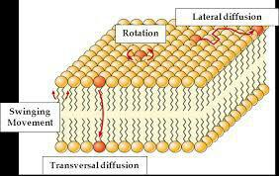
غشا از پروتیین و قند و لیپید ساخته شده و بر خلاف دیگر ساختار ها حالت سیال دارد.این ویژگی باعث ایجاد یکی از مهمترین نظریه های زیست شناسی یعنی نظریه موزاییک سیال در سال 1980 توسط سینجر و نیکلسون شد.سیالیت غشا وابسته به سیالیت لیپید هاست که آن هم به دو عامل بستگی دارد :1-درجه اشباع بودن زنجیره های هیدروکربنی 2-دمای محیط. افزایش دما سبب افزایش سیالیت غشا میشود چون باعث فاصله گرفتن فسفولیپیدها از یکدیگر میشود .

Slide 7
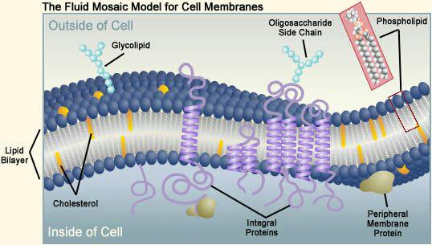
هر چه میزان اشباع بودن اسید چرب کمتر باشد به دلیل فاصله گرفتن اسیدهای چرب از یکدیگر سیالیت غشا افزاش پیدا میکند همچنین غشا در عین اینکه سیال است به طور کامل انسجام دارد.از دیگر عوامل موثر در سیالیت غشا میتوان به کلسترول اشاره کرد کلسترول به عنوان یک مولکول واسطه ای در غشا سلول عمل کرده و باعث حالت بینابینی از سیال بودن غشا می شود.به این معنی که مولکول کلسترول بین فسفولیپیدهای غشا قرار گرفته به طوریکه گروه هیدروکسیل آن در تماس با محیط آبی بوده و مابقی مولکول در داخل لایه غشا قرار می گیرد. در دماهای بالاتراز دمای انتقالی (دمایی که غشا از حالت منظم به حالت نامنظم در می آید)

Slide 8
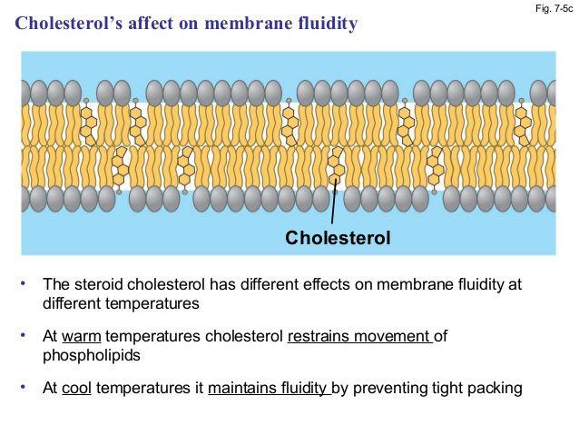
حلقه استرول این مولکول با زنجیره اسید چرب فسفولیپید ها ارتباط برقرار کرده و حرکت آنها را محدود می کند و درنتیجه سیالیت غشا را کاهش می دهد. از طرفی هنگامی که دما به حدود دمای انتقالی می رسد ارتباط بین کلسترول و زنجیره اسیدچرب فسفولیپیدها مانع قرار گیری مرتب آنها در کنار یکدیگر می شود و به این ترتیب سیالیت غشا در دماهای پایین حفظ می شود.اهمیت سیالیت غشا:بسیاری از فرآیندهای مهم سلولی شامل: حرکت سلولی. رشد سلول . تشکیل اتصالات بین سلولی و اندوسیتوز وابسته به حرکت اجزای غشایی است

Slide 9
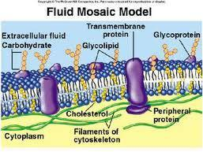
مطالعات بر روی پروتین های غشایی نشان دار شده سلول های کشت بافت نشان می دهد که بسیاری از این پروتئین ها در جای خود اتصال محکمی ندارند و قادر به حرکت هستندو مانند موزاییک متحرک درلایه ی لیپیدی سیال قرار دارد که مدل موزاییک سیال نامیده می شود. گرچه بر خلاف لیپیدها ، بسیاری از پروتئین های غشا با اتصال به اجزای اسکلت سلولی ، محدودیت در انتشار دارند. در اغلب سلول های اپی تلیال ، اتصالات محکم بین سلول ها موجب محدودیت انتشار پروتئین های عرض غشایی و لیپیدهای خارجی می گردد که بخش ویژه ی غشا را بوجود می آورد.

Slide 10
آن دسته از پروتئینهای غشا که به عنوان اجزای اصلی غشا که دارای مجموعه های آنزیم های بزرگ هستند عمل میکنند، در مناطق خاصی از غشا دارای غلظت بالایی از کلسترول هستند قرار میگیرند، این محل تحت عنوان گستره یا یپیدی نامیده میشوند که سیالیت کمتری دارند و این امر موجب میگردد که پروتئینهای داربستی، که روابط فضایی بین آنزیمها و پروتئینهای پیامرسان را حفظ میکنند، در تماس بیشتر و موثرتر با یکدیگر قرار بگیرند

Slide 11
بسیاری از فرآیندهای مهم سلولی شامل: حرکت سلولی. رشدسلول . تشکیل اتصالات بین سلولی و اندوسیتوز وابسته بحرکت
اجزای غشایی است. سیالیت غشا بروشهای مختلف حفظ میشود. مثلا با تبدیل باندهای یگانه در زنجیرهای
اسید چرب به باندهای دوگانه به کمک desaturase حفظ سیالیت غشا بوسیله تغییر ترکیب
اسید چرب در تعدادی از ارگانیسمها نشان داده شده است. از جمله پستانداران زمستان خواب. گیاهان مقاوم
به سرما و باکتریهایی که در چشمه های آبگرم زندگی میکنند.

Slide 12
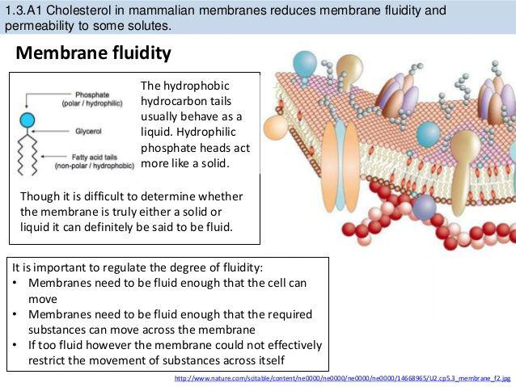
کلسترول بعنوان یک مولکول واسطه ای در غشا سلول عمل کرده و باعث حالت بینابینی از سیال بودن غشا میشود.
به این معنی که مولکول کلسترول بین فسفولیپیدهای غشا قرار گرفته بطوری که گروه هیدروکسیل آن در تماس با محیط آبی بوده
و ما بقی مولکول در داخل لایه غشا قرار میگیرد. در دماهای بالاتر از دمای انتقالی
حلقه استرول این مولکول بازنجیره اسیدچرب فسفولیپیدها ارتباط برقرار کرده و حرکت آنها رامحدود میکند
و در نتیجه سیالیت غشا را کاهش میدهد. از طرفی هنگامی که دما بحدود دمای انتقالی میرسد ارتباط بین کلسترول و زنجیره اسیدچرب
.فسفولیپیدها مانع قرارگیری مرتب آنها در کنار یکدیگر میشود و به این ترتیب سیالیت غشا دماهای پایین حفظ میشود

Slide 13
عوامل موثر بر سیالیت غشا
1.تعداد اسیدهای چرب غیر اشباع: هر اندازه تعداد اسیدهای چرب غیر اشباع بیشتر باشد سیالیت غشا بیشتر است.
2.طول زنجیره اسید چرب: زنجیره اسید چرب کوتاهتری که فسفولیپید دمای ذوبش کمتر است.
3.وجود کلسترول در غشا: که باعث کاهش سیالیت غشا میشود.

